Slide 1

El Proceso de Acreditacion
Noviembre 10-12
Panama City, Panama

Slide 2
Acceso al financiamiento del FA
Las EIN y EIM deberán:
Cumplir las normas fiduciarias establecidas por la JFA:
  Gestión e integridad financieras
  Capacidad institucional
  Transparencia, facultades de autoinvestigación y medidas de lucha contra la corrupción
Asumir plena responsabilidad por la administración general de los proyectos y programas
Asumir responsabilidades financieras, y de seguimiento y presentación de informes.

Slide 3
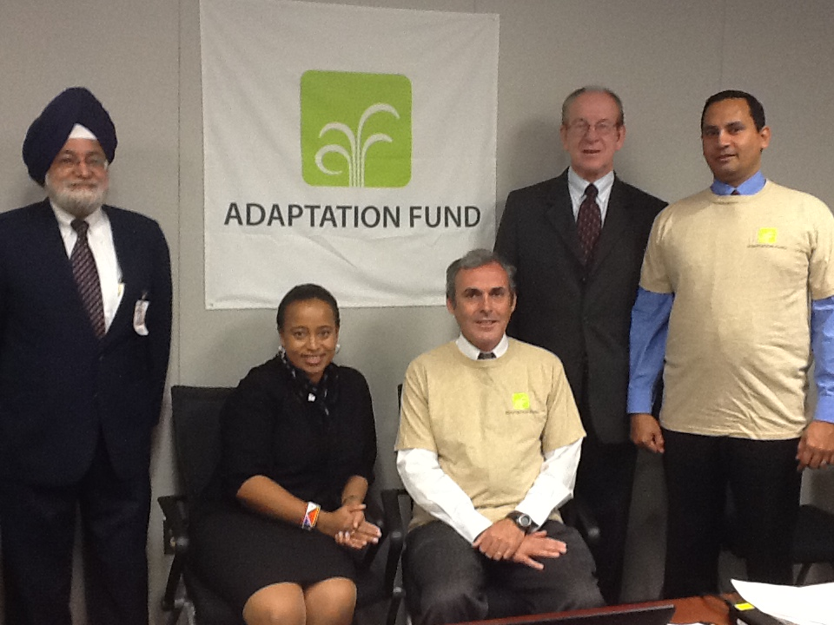
El Panel de Acreditacion

Slide 4
El proceso de acreditación
Paso 0: El Gobierno informa a la secretaria del FA el nombre de su Autoridad Designada (AD). La AD debe ratificar la solicitud de acreditación de EIN.
Paso 1: Presentación de la solicitud de acreditación:
  Formulario de acreditación completo con descripción de cómo la organización reúne las capacidades específicas requeridas (normas fiduciarias)
  Envío simultáneo de la documentación de apoyo
Paso 2: El Panel de Acreditación examina la solicitud.
Paso 3: El Panel de Acreditación puede solicitar información adicional/aclaraciones a la organización.
  Puede señalar a la Junta la necesidad de realizar una visita sobre el terreno o de observar a la organización
  Puede señalar la necesidad de suministrar apoyo técnico a un solicitante para que este pueda mejorar su capacidad para lograr la acreditación
Paso 4: El Panel de Acreditación formula una recomendación a la Junta del FA.
Paso 5: La Junta del FA adopta una decisión definitiva sobre la acreditación de la entidad

Slide 5
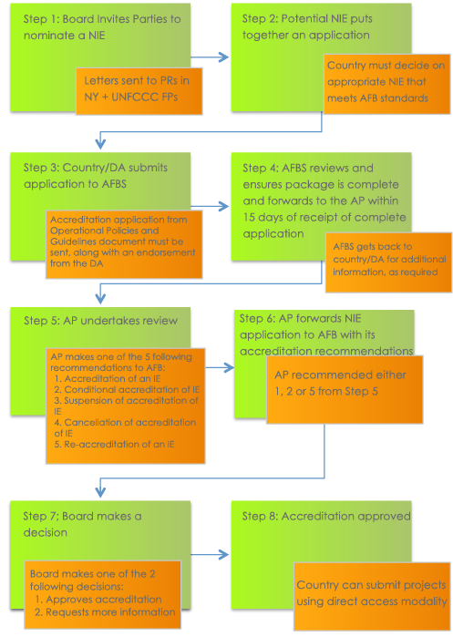

Slide 6
Entidades de Implementacion
6 National Implementing Entities accredited:
  Centre de Suivi Ecologique (Senegal)
  Planning Institute of Jamaica (Jamaica)
  Agencia Nacional de Investigación e Innovación (Uruguay)
  Fonds national pour l'environnement (Benin)
  South African National Institute for Biodiversity (South Africa)
  Protected Areas Conservation Trust (Belize)
1 Regional Implementing Entity
    Banque Ouest Africaine de Développement (BOAD)
9 Multilateral Implementing Entities accredited:
  The World Bank, ADB, AfDB, IADB, UNDP, UNEP, IFAD, WFP, WMO
Swift accreditation process: can be done in 3 months

Slide 7
Entendiendo el Toolkit para la acreditación y su uso

Slide 8
Toolkit de Acreditación
Esta es una guía práctica para ayudar a los países en el proceso de acreditación de su Entidad de Implementación Nacional (EIN)

Slide 9
Toolkit de Acreditación
Este toolkit incluye varias herramientas y recursos para que los países los utilizen al iniciar el proceso de acreditación para una EIN, e incluye formatos, estudios de caso prácticos y ayuda paso a paso para asegurar una conclusión exitosa del proceso de acreditación. Este toolkit está diseñado principalmente para el uso de las instituciones y el personal de:
1. Autoridades Designadas
2. EINs potenciales
3. Funcionarios de gobierno
4. Sociedad civil
5. Agencias multilaterales (que apoyan con la diseminación de información sobre el proceso de acreditación).

Slide 10
Toolkit de Acreditación
Se han desarrollado dos módulos interactivos para ayudar a que las entidades se acrediten ante el Fondo de Adaptación.
El primero se puede accesar a través de www.adaptationfund.org/NIE/toolkit, y el segundo por un USB que proporciona la Junta de la Secretaría del Fondo de Adaptación.

Slide 11
Toolkit de Acreditación
Aspectos del Toolkit
Ayuda a los países a entender el proceso de acreditación
Ofrece una guía paso a paso para preparar y presentar una solicitud de acreditación
Proporciona asistencia en línea sobre los estándares requeridos por el Fondo de Adaptación
Proporciona estudios de caso y ejemplos de hojas de revisión de solicitudes de acreditación completadas y en proceso
Proporciona acceso a un número de herramientas para asegurar que el proceso de acreditación de una EIN se complete de manera exitosa

Slide 12
Toolkit de Acreditación
Fácil navegación a través de Internet
Material de referencia para la acreditación de una EIN en un sólo lugar
Un mapa de ruta fácil que permite generar una lista de verificación para asegurar que se anexan todos los documentos de apoyo
Explicación de los requerimientos básicos y la terminología
Un formato de solicitud en línea y una lista para facilitar la presentación
Una lista de verificación para asegurar que se anexen todos los documentos que se requieren que incluye una alerta si faltan algunos
La versión electrónica estará disponible a través de un USB

Slide 13
Toolkit de Acreditación
Cómo empezar
Escribir la dirección www.adaptation-fund.org/NIE/toolkit en su motor de busqueda o hacer click en el ícono del toolkit en el directorio del USB. El toolkit permite navegar en todos los buscadores, incluyendo Internet Explorer, Firefox y Safari.
Se pedirá que se seleccione una de dos opciones de búsqueda: modo básico o guiado. El modo básico ofrece todo el contenido de búsqueda a su conveniencia. El modo guiado ofrece contenido en una manera secuencial controlada. Favor de seleccionar una de estas dos opciones.
Tomar nota que: El toolkit está diseñado para guiarlo a través de los diversos procesos de acreditación de la EIN y, por lo tanto, sigue una lógica lineal. Se aconseja que la primera vez que accese el toolkit se escoja el modo guiado. Sin embargo, ambas opciones están disponibles para su conveniencia.

Slide 14
Toolkit de Acreditación
3. Una vez que haya completado los 2 módulos, puede escoger: un cuestionario opcional para comprobar sus conocimientos, el formato de solicitud de la EIN y una lista de verificación de los documentos necesarios que su país debe presentar junto con el formato de solicitud.

Slide 15
Toolkit de Acreditación
Sección de Herramientas
Comparte el toolkit utilizando Facebook, Twitter y correo electrónico.
Ajusta el tipo de letra del paquete al tamaño de la pantalla.
Cambia los modos de búsqueda de guiado a básico y vice versa.
Descarga el toolkit como un archivo PDF para facilitar el acceso.
Accesa todos los documentos autorizados, aprobados por la Junta del Fondo de Adaptación, relacionados con el proceso de acreditación.

Slide 16
Toolkit de Acreditación
Características del toolkit
Dos módulos separados para destacar los diferentes procesos necesarios para completar el proceso de acreditación para los países;
Los ejemplos en la sección de estándares del tookit se basan en evaluaciones en curso y anteriores de solicitudes reales y por lo tanto proporcionan una buena base para preparar un proceso de solicitud;
Los estudios de caso también se basan en ejemplos reales;
Un cuestionario que no se compartirá con nadie;
Una vez completada, la solicitud en línea puede imprimirse o guardarse como un archivo PDF para enviarse a la Secretaría;
Una lista de verificación de documentos que ayuda al usuario a recopilar los documentos de apoyo para la solicitud y advierte si los documentos no son anexados.

Slide 17
Toolkit de Acreditación
Resúmen del Proceso de Acreditación
Una de las características innovadoras del Fondo de Adaptación es el acceso directo para los países elegibles. Para poder otorgar el acceso directo, el Fondo de Adaptación requiere que las entidades legales nacionales nominadas por los países reúnan los estándares fiduciarios adoptados por la Junta y que se acrediten como Entidades de Implementación Nacional.
Cualquier organización que implementará proyectos del Fondo de Adaptación deberá presentar una solicitud de acreditación proporcionando documentación que compruebe que cumple con los estándares fiduciarios del Fondo de Adaptación, tales como:
Integridad Financiera y Administración;
Capacidad Institucional;
Transparencia y Facultades de auto-investigación

Slide 18
Overall Process
NIE
Adaptation Fund Board Secretariat (AFBSEC)
APPLICATION
EXAMINE
REVIEW
Accreditation
Panel (AP)
Fiduciary Standards
-------
3 AREAS
YES
NO
Adaptation Fund Board

Slide 19
1. Integridad financiera y administración;
2. Capacidad institucional;
3. Transparencia y capacidad de auto-investigación.
Normas fiduciarias
----
REVIEW

Slide 20
EXAMEN
Analizar – Evaluar –Escrutinio–Examinar-Preguntar – Investigar – Referencias cruzadas
CONCLUSION
Competencia – Capacidad -- Eficacia – Eficiencia – Estructura Organizacional – Continuidad -- Integridad

